Slide 1

諮屬於你 Just For You
112404 組
林宏仁 老師 指導
組長：周珮宣 10946011
組員：楊玉珊 10946008 / 李姍珊 10946012 / 林芷綺 10946038 / 簡彣倞 10946040
Notes:
各位評審好，我是諮屬於你112404組 指導老師為林宏仁老師 組長為周珮宣 組員有我林芷綺 楊玉珊 李姍珊 簡彣倞

Slide 2
目錄
01. 研究動機
04. 操作預覽
02. 系統目標
05. 測試回饋
03. 系統架構
06. 未來展望

Slide 3
01.研究動機

Slide 4
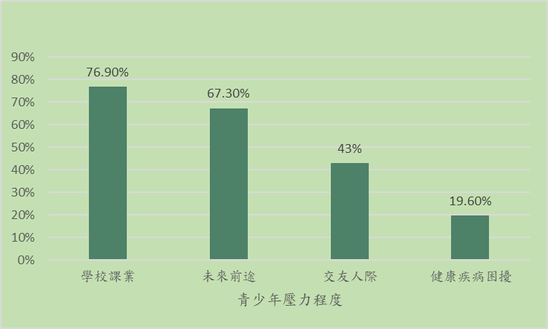

01. 研究動機
報告人：林芷綺
2023 兒福聯盟
學生心理健康調查
我們可以看到數據占比最多的分別是課業壓力、未來前途。
由此學生壓力其實不小，遠遠超出我們的想像。
Notes:
我們先來看一下這份2023兒福聯盟學生心理健康調查 我們可以發現占比最多的分別是學業壓力、未來前途

Slide 5


01. 研究動機
報告人：林芷綺
學生
心理健康
諮商師
業務繁多
Notes:
近年來，學生心理健康已成為大家關注的焦點。在學校，我們可以使用心理諮商組的資源，來獲得心理支持與輔導。
然而根據同學的親身經歷，預約諮商後卻不一定能馬上面談，其原因大多是因為諮商師業務繁多、人力不足或工作時間的限制影響。

Slide 6

01. 研究動機
報告人：林芷綺
傾訴煩惱
了解學生的情緒&狀況
音樂推薦
諮商事前準備
心理諮商輔助系統
Notes:
我們心理諮商輔助系統，讓學生可以透過這個系統向我們傾訴自己的煩惱，同時還能得到適合自己情緒的音樂推薦。
這樣一來，諮商師可以透過系統了解學生的情緒和狀況，為諮商做事前準備，來提高學生對學校心理諮商的使用率和滿意度。

Slide 7
02. 系統目標

Slide 8



02.系統目標
報告人：周珮宣
前 台
校園諮商相關場所
分享心事
瞭解心理狀況
音樂推薦
情緒舒緩
個人隱私
資料保密
記錄保密
Notes:
接下來由我來介紹系統目標，我們的系統目標運用於在校園相關的諮商場所，讓學生可以在諮商外的時間分享自己的心事，協助學生了解自己的心理狀況，也能獲得與情緒相關的音樂推薦，達到情緒紓緩的效果。

Slide 9



02.系統目標
報告人：周珮宣
後 台
諮商事前準備
後台管理
權限劃分
提示詞工程
心事摘要
情緒分析
心靈小語
嚴重程度分級
高危險通知信
告知潛在風險

Slide 10
03. 系統架構
- 提示詞工程 & 嚴重程度分級通知

Slide 11
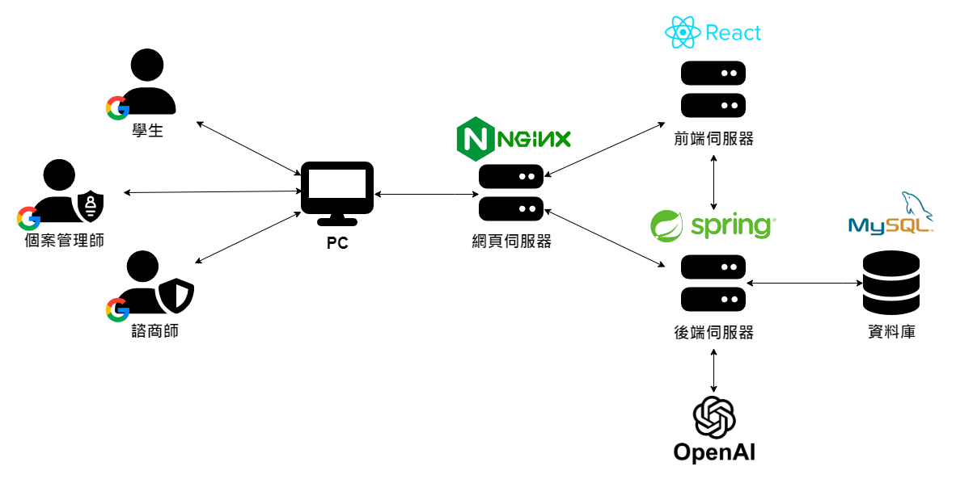
03. 系統架構
報告人：李姍珊
https://justforyou.ntub.edu.tw

Slide 12

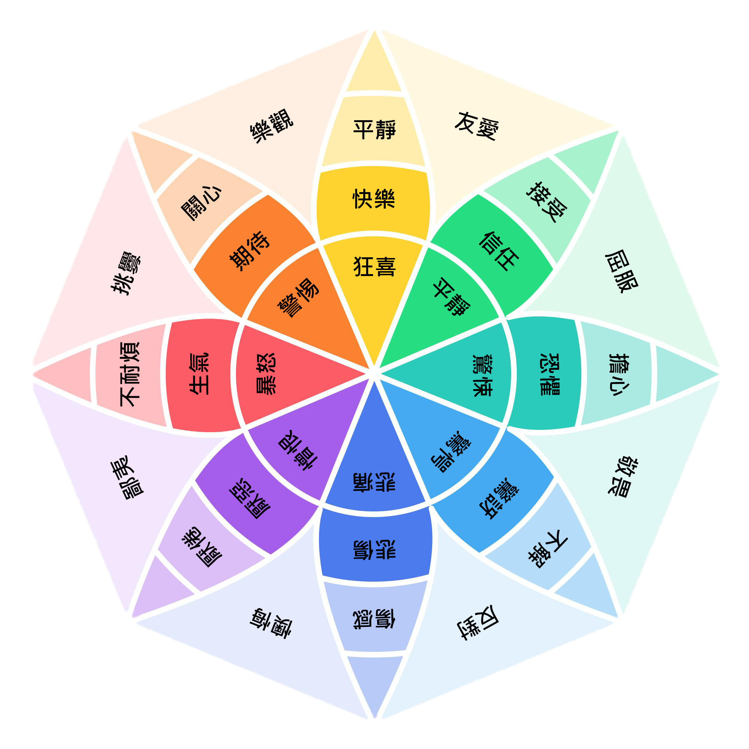
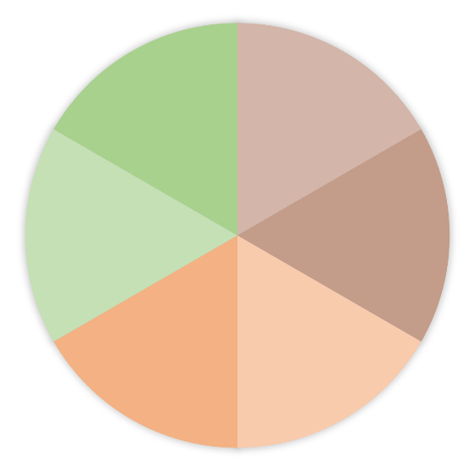


03. 系統架構- 提示詞工程
報告人：李姍珊
最具影響力的分類方法之一
生成心情療癒小語
分析學生當前情緒
摘要學生輸入心情
為音樂定義情緒標籤
諮商嚴重程度分級
推論合適的諮商主題
來源：情緒輪盤 - 羅伯特·普拉奇克

Slide 13






03.系統架構 - 嚴重程度分級通知
報告人：李姍珊
我好累，站在頂樓上的我越來越覺得這個世界都不理解我，我想..我要找個地方休息一輩子了，也許從這裡跳下去就能解決一切了
資料庫
後端伺服器
學生
三、四級狀態皆會收到通知
個案管理師
僅有四級狀態會收到通知
諮商師

Slide 14
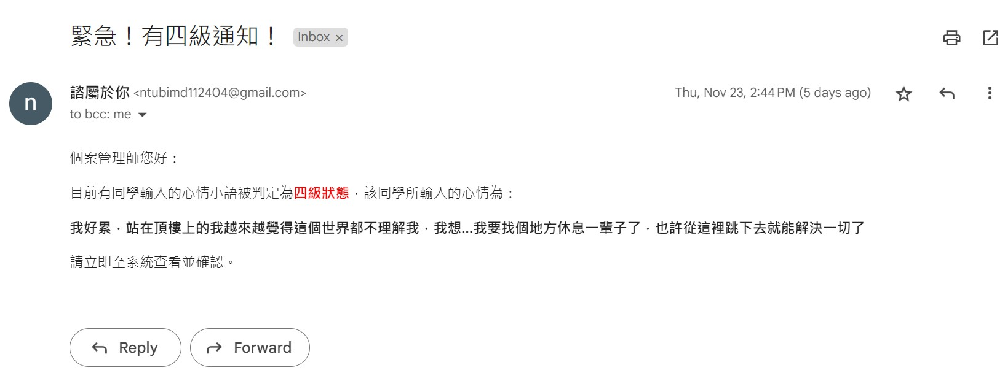
03.系統架構 - 嚴重程度分級通知
報告人：李姍珊

Slide 15
04. 操作預覽
- 學生 & 個案管理師

Slide 16
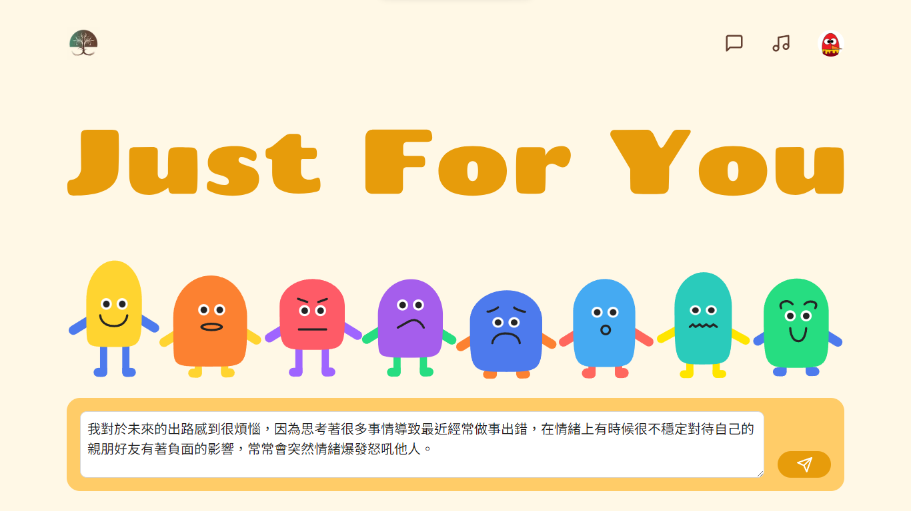
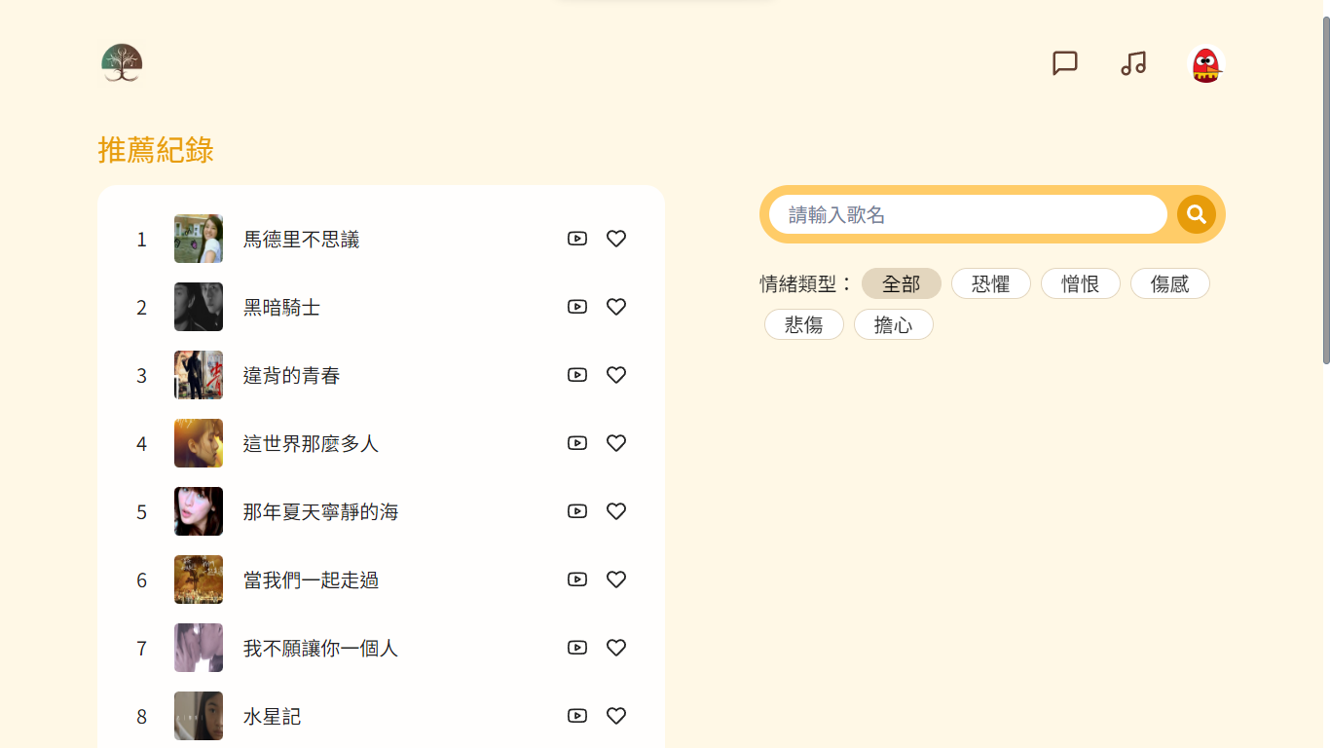
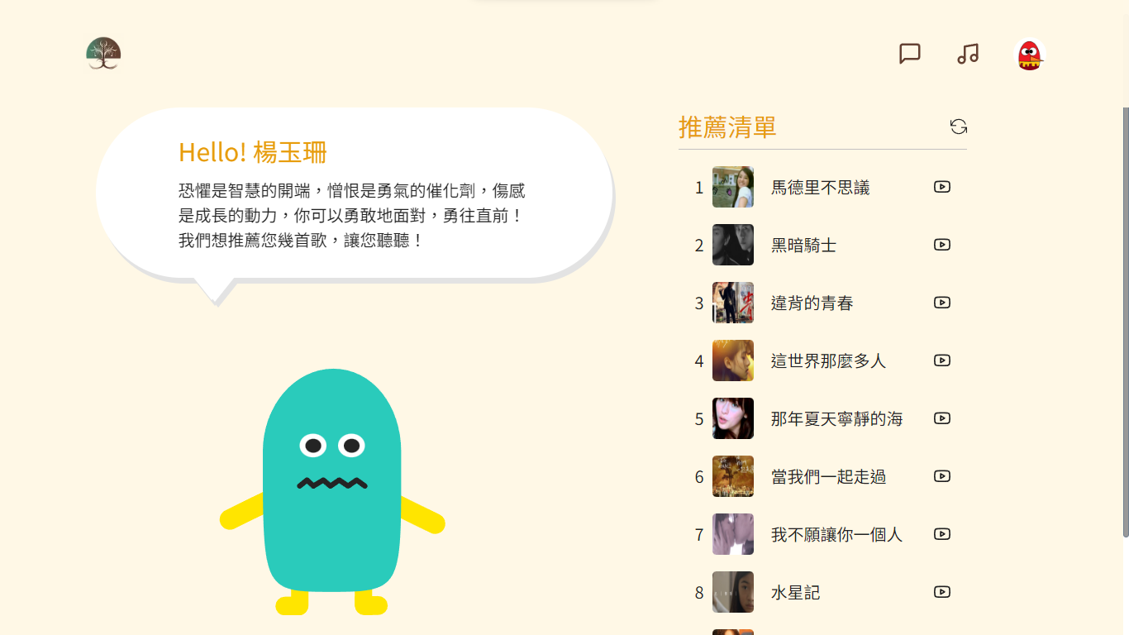
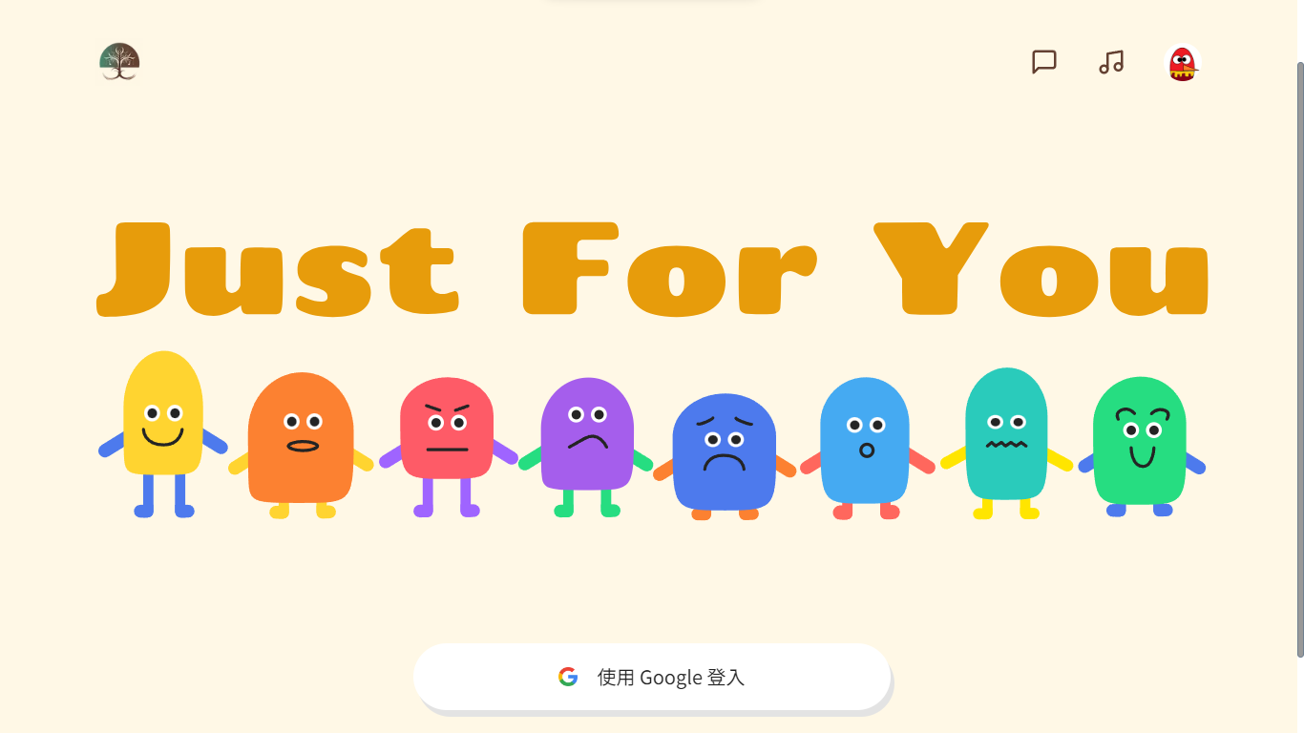
04.操作預覽 – 學生
報告人：楊玉珊
Notes:
首先介紹學生使用的部分，使用學校Google登入後來到輸入畫面，輸入當下心情送出後，經過係統辨識會給出心靈小語以及歌曲推薦，並且有提供推薦記錄可進行查詢

Slide 17
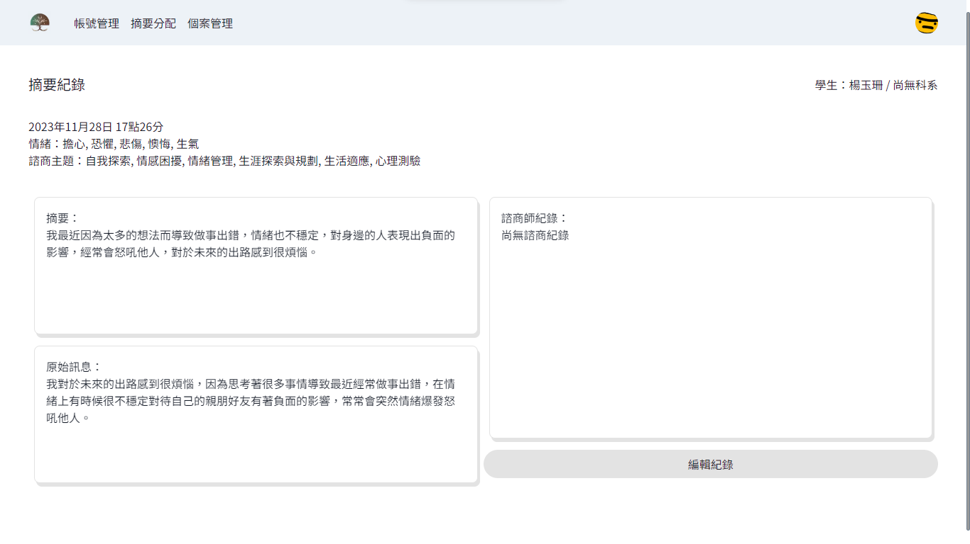
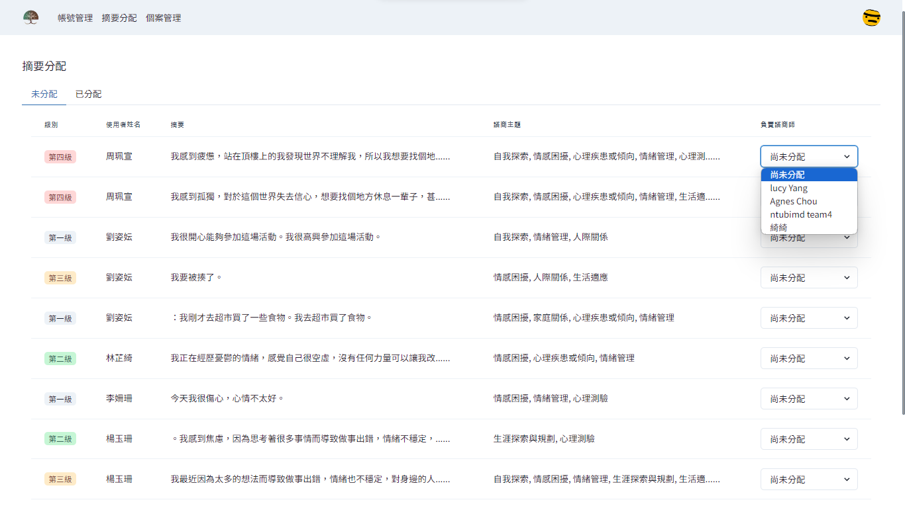
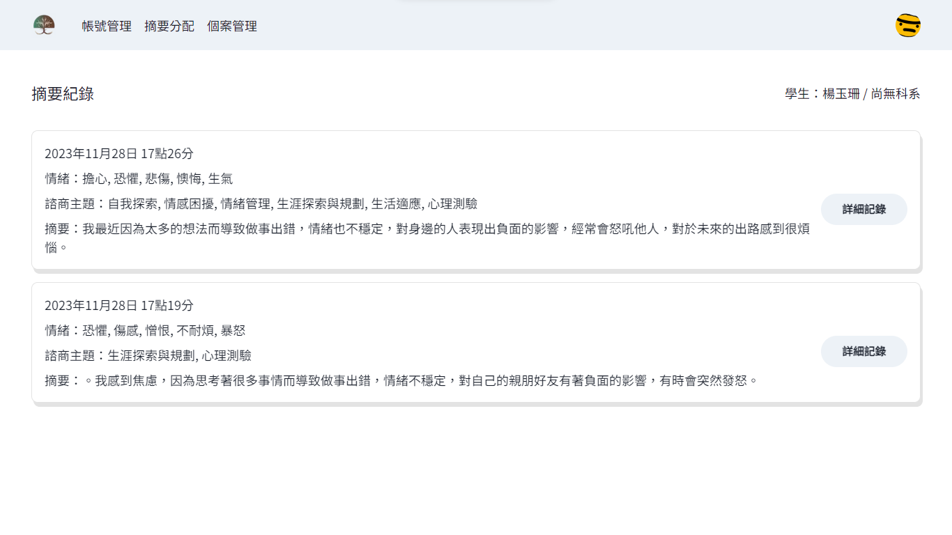
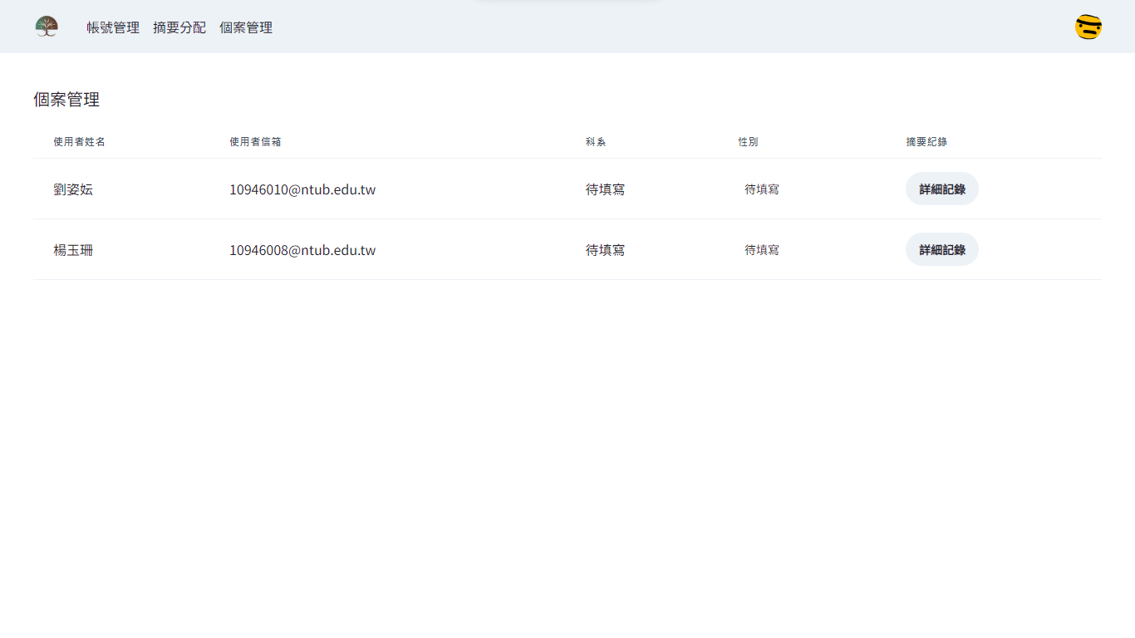
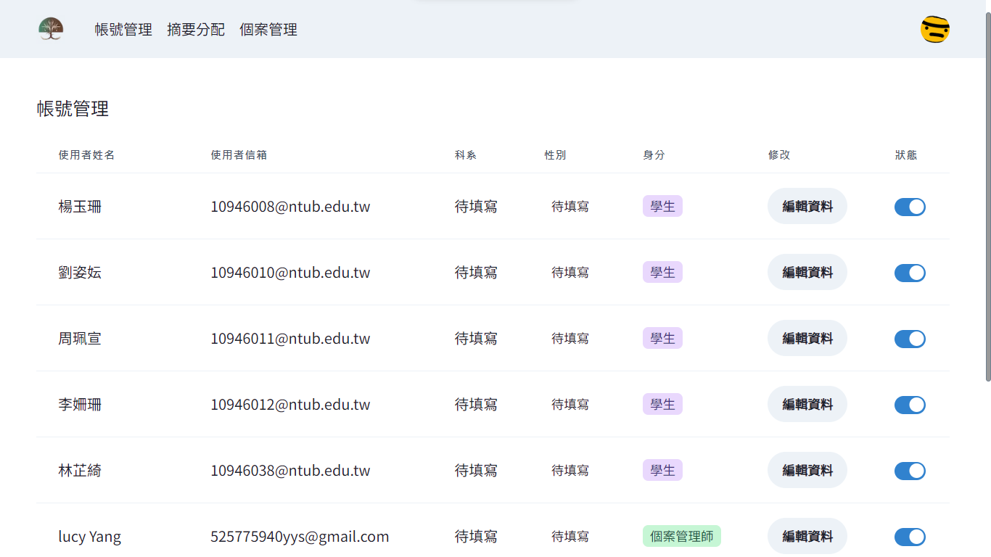
04.操作預覽 – 個案管理師
報告人：楊玉珊
Notes:
接下來介紹的是個案管理師使用的部分，使用google賬戶登入後進到賬號管理頁面，這裡可以進行編輯資料以及更改賬號啟用狀態。 切換到摘要分配可以看到分級 內容摘要 以及諮商主題，並且可以根據內容來分配給不同諮商師
切換到個案管理可以看到諮商師被分配到的個案
點進詳細資料可以看到該名學生的摘要記錄
接著點進詳細記錄可以看到左側顯示的摘要以及原始內容，右側提供給諮商師進行對個案的註記來進行諮商前的準備

Slide 18
05.測試回饋

Slide 19
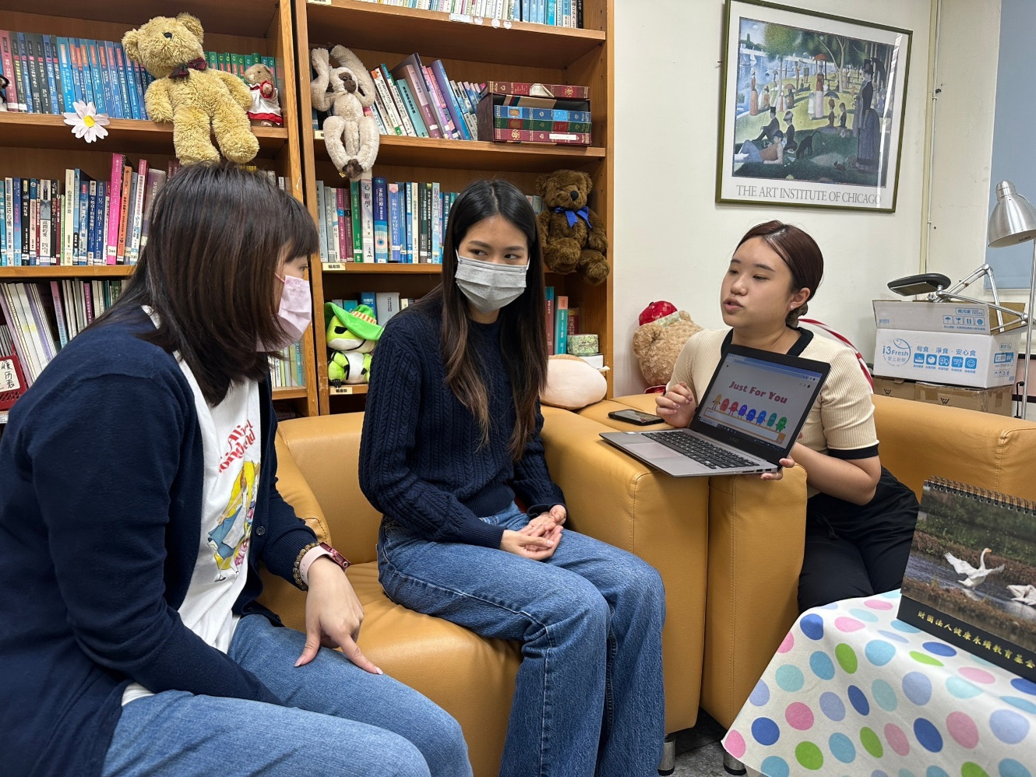
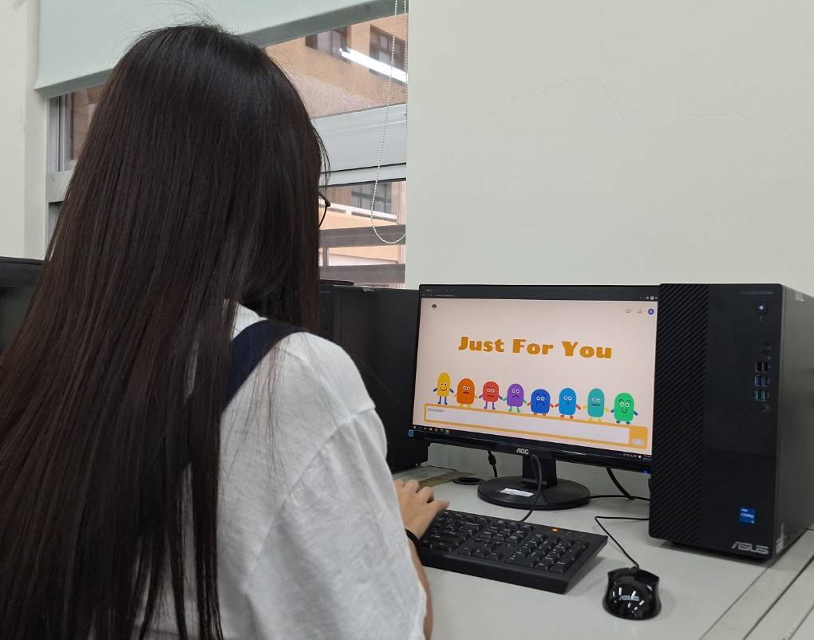
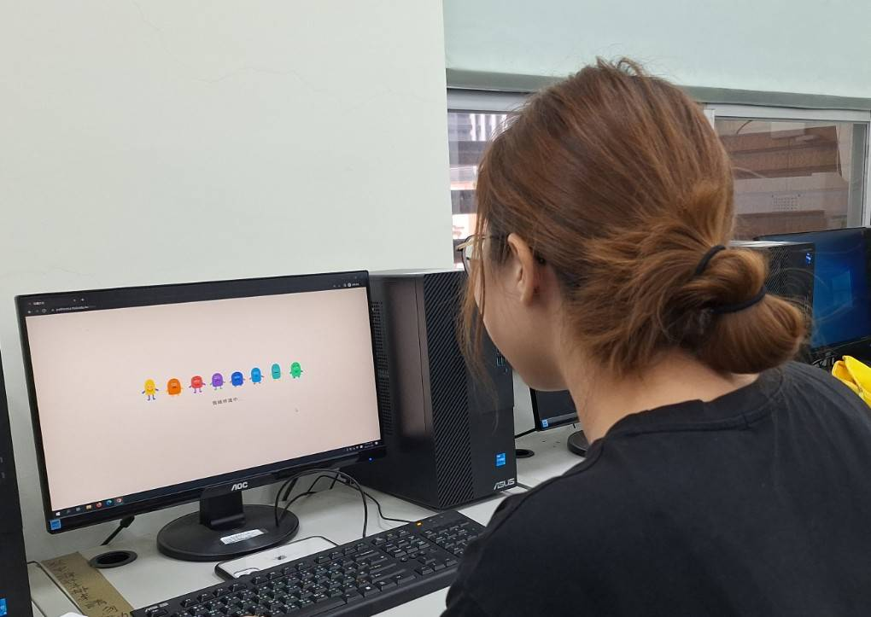
05.測試回饋
報告人：簡彣倞
Notes:
在測試回應階段
我們請諮商中心老師、學生實際試用我們的系統

Slide 20



05.測試回饋
報告人：簡彣倞
四級警示語⚠️
生命專線
衛生福利部安心專線 1925
生命線專線 1995
張老師生命專線 1980
諮商師節假日未上班
家人陪同就醫
Notes:
我們與老師進行了訪談獲得以下的建議與回饋
-
(老師認為我們的系統完成度高
現有功能能協助諮商中心的流程進行優化)
-
同時老師也建議我們能在警語部分多做加強
舉例來說：當放假時諮商老師不在學校上班
同學若是狀況不佳，分級等級很高
可以直接提供給學生生命專線、請家人協助就醫

Slide 21
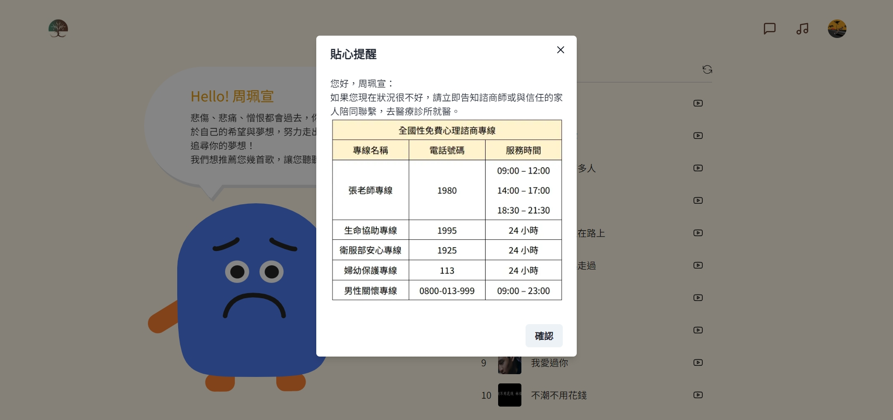
05.測試回饋
報告人：簡彣倞
Notes:
我們與老師進行了訪談獲得以下的建議與回饋
-
(老師認為我們的系統完成度高
現有功能能協助諮商中心的流程進行優化)
-
同時老師也建議我們能在警語部分多做加強
舉例來說：當放假時諮商老師不在學校上班
同學若是狀況不佳，分級等級很高
可以直接提供給學生生命專線、請家人協助就醫

Slide 22
06. 未來展望

Slide 23



06. 未來展望
報告人：簡彣倞
功 能 面
情緒分析優化
結合諮商情緒量表
音樂分析優化
增加數據分析量
微調模型
預約功能
提高系統完整性
增加學生便利性
Notes:
因此在未來展望部分
我們總結以下幾點
功能面:
1.情緒分析優化:結合學校諮商情緒量表，提升情緒分析準確度
2.音樂分析優化:增加數據分析量，.....微調出情緒與歌詞連結的模型
3.預約功能:提高系統完整性，增加學生便利性

Slide 24


06. 未來展望
報告人：簡彣倞
佈署面
短期
佈署至各校諮商中心
長期
系統升級
佈署至諮商機構
Notes:
(佈署面:
短期:部屬至各校諮商中心
長期:系統升級並佈署至諮商機構)

Slide 25


06. 未來展望
報告人：簡彣倞
協助諮商中心數位優化
提供更完善的諮商服務
讓學生能夠勇於面對自我
Notes:
最後我們希望以資訊科技的力量
協助諮商中心數位優化
提供更完善的諮商服務
讓學生能夠勇於面對自我

Slide 26
感謝聆聽
Notes:
我們的報告到此結束
謝謝各位評審老師

Slide 27
Q & A
時間

